Slide 1
Curso de Java Básico

Slide 2
Programación Orientada a Objetos
La programación Orientada a objetos (POO) es una forma especial de programar, más cercana a como expresaríamos las cosas en la vida real que otros tipos de programación.
Básicamente, este tipo de programación nos permite crear auténticos objetos, que pueden ser cosas que aparecen en la pantalla, como botones o ventanas, o bien pueden ser objetos de la vida real, como una persona o un lápiz.
Estos objetos poseen características que es lo que llamamos propiedades o atributos, como pueden ser: edad, velocidad, temperatura, color, altura, etc...
También tienen capacidades, cosas que pueden hacer, a esto lo llamamos funciones o métodos, como pueden ser: comprar, acelerar, envejecer…
Los tres pilares del desarrollo orientado a objetos son:
Encapsulación
Herencia
Polimorfismo
Lumina Americas S.A.

Slide 3
Encapsulación
La encapsulación es la capacidad de ocultar los datos abstraídos, aislarlos o protegerlos de quién no desees que tenga acceso a ellos; otro objeto o función por ejemplo.
Cada objeto puede tener muchas cosas encapsuladas en su interior, propiedades, funciones o incluso otros objetos.
Muchas veces no se necesita entender el funcionamiento interno de un objeto, sino tan solo sus funcionalidades: para que sirve o qué puede hacer. Por tanto un objeto puede ser cambiado por otro siempre que cumpla con la misma función.
Ejemplo:
Una tarjeta de sonido, no sabemos cuál es el funcionamiento interno de la misma, sus propiedades se podría decir que están encapsuladas dentro. Lo que si sabemos es que cumple con la función de proporcionar el sonido a la pc. Se puede reemplazar una marca por otra ya que cumple la mismas función
Lumina Americas S.A.

Slide 4
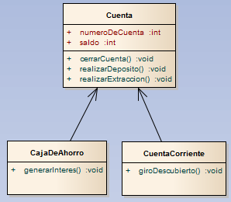
Herencia y reutilización
La Herencia lo que nos dice es que puede crearse un objeto a partir de otro objeto ya existente. El nuevo objeto hereda todas las cualidades del objeto del que deriva y además puede añadir nuevas funcionalidades o modificar las ya existentes.
Imaginemos que tenemos una pc con sus planos y queremos fabricar otra. En vez de crear uno de cero, sería mucho más sencillo basarnos en la pc que ya tenemos y añadirle o modificarle ciertas funcionalidades como podrían ser: aumentar su capacidad, su velocidad de procesamiento, etc…
Este proceso además de a un objeto puede aplicarse a una clase. A la clase que se crea a partir de otra clase se le conoce
como subclase o clase derivada.
Lumina Americas S.A.

Slide 5
Polimorfismo
El polimorfismo es la capacidad para que varias clases u objetos derivados de otros, reaccionen de manera diferente ante los mismos métodos. El polimorfismo se puede aplicar tanto a objetos como a funciones, por lo que podemos hablar de objetos polimórficos y de funciones polimórficas.
Por ejemplo, cuando apretamos el acelerador de un coche no va a responder igual el que posee un motor diésel que el que tiene un motor de gasolina
Lumina Americas S.A.

Slide 6
Ventajas y desventajas
Las ventajas más importantes de la programación orientada a objetos:
Reusabilidad: Cuando se diseñan adecuadamente las clases, se pueden usar en distintas partes del programa y en numerosos proyectos.
Mantenibilidad: Debido a las sencillez para abstraer el problema, los programas orientados a objetos son más sencillos de leer y comprender, pues nos permiten ocultar detalles de implementación dejando visibles sólo aquellos detalles más relevantes.
Modificabilidad: La facilidad de añadir, suprimir o modificar nuevos objetos nos permite hacer modificaciones de una forma muy sencilla.
Fiabilidad: Al dividir el problema en partes más pequeñas podemos probarlas de manera independiente y aislar mucho más fácilmente los posibles errores que puedan surgir.
La programación orientada a objetos presenta también algunas desventajas:
Cambio en la forma de pensar de la programación tradicional a la orientada a objetos.
La ejecución de programas orientados a objetos es más lenta.
La necesidad de utilizar bibliotecas de clases obliga a su aprendizaje y entrenamiento.
Lumina Americas S.A.

Slide 7
Clase
Una clase es una descripción de datos y operaciones que describen el comportamiento de cierto tipo de elementos. Por lo tanto, para que pueda haber objetos, antes deben haberse definido las clases a las que pertenecerán dichos objetos.
Una clase se divide en una parte pública y en una parte privada. El nombre de la clase debe ser único.
Parte pública
Describe a qué operaciones responden los objetos de una clase. En esta parte de la clase se declaran los métodos de la clase que podrán ser "invocados" por los objetos. Es decir, si un método se declara en la parte pública, podrá ser "invocado" por un objeto de dicha clase. Es la parte "visible" de la clase, la interfaz de la clase.
Parte privada
Describe los datos de la clase y cómo las operaciones manipulan dichos datos. Esta parte de la clase es donde se oculta (encapsula) la información de la clase: datos e implementación de métodos declarados o no en la parte pública de la clase. Es la parte "no visible", cada objeto de una determinada clase tiene sus atributos (datos) y sus métodos.
Lumina Americas S.A.

Slide 8
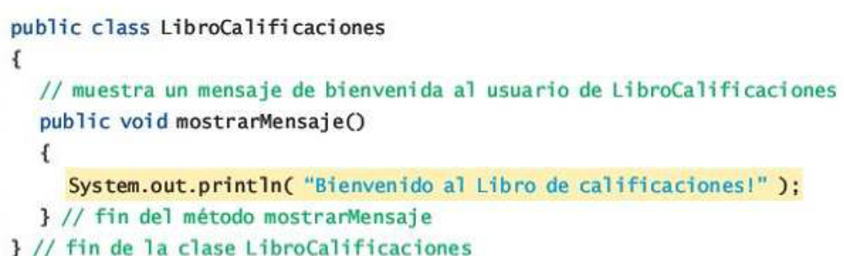
Clase en JAVA
[public] class Classname {
  // definición de variables y métodos
  ...
}
La palabra public es opcional: si no se pone, la clase tiene la visibilidad por defecto, esto es, sólo es visible para las demás clases del package. Todos los métodos y variables deben ser definidos dentro del bloque {...} de la clase.
Los atributos pueden ser privados “private” o públicos “public”, si el atributo es privado se deberán proveer métodos de obtención (Getter) y métodos de modificación (Setter)
El nombre de la clase por convención deberá comenzar con letras mayúsculas
Lumina Americas S.A.

Slide 9
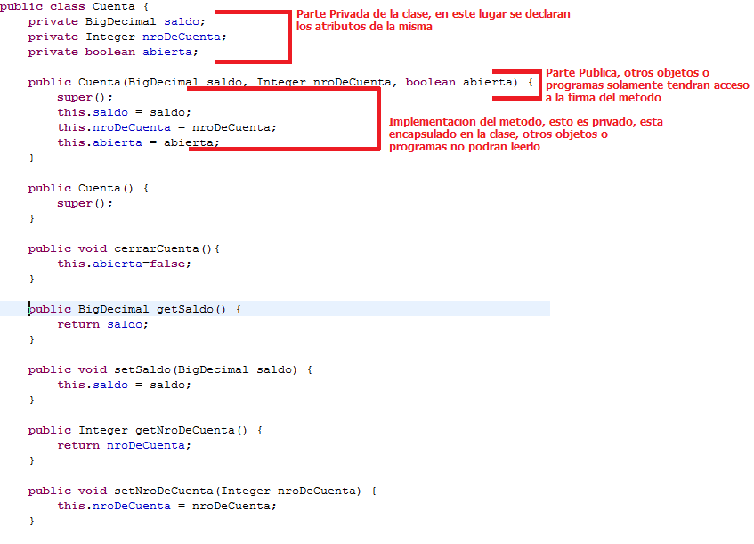
Clase en JAVA
Lumina Americas S.A.

Slide 10
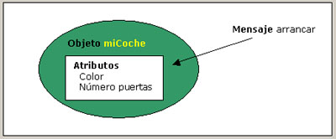
Objeto
El objeto es la entidad en torno a la cual gira la POO. Un objeto es un ejemplar concreto de una clase, como por ejemplo el curso de metodología de la programación es un curso concreto dentro de todos los tipos de cursos que pueden existir. Un objeto pertenece a una clase, por lo tanto dispondrá de los atributos (datos) y operaciones (métodos) de la clase a la que pertenece. Un objeto responde al comportamiento definido por las operaciones de la clase a la que pertenece. Es decir, si la clase coche dispone del atributo color y del método arrancar, un coche concreto tendrá un color, y podrá arrancar, exclusivamente.
Un objeto se puede ver como una "cápsula" de datos y algoritmos que trabajan sobre esos datos. Un objeto no puede acceder directamente a sus datos (atributos). Los atributos son sólo accesibles desde la implementación de los métodos de una clase.
Lumina Americas S.A.

Slide 11
Objeto
Un objeto no puede "manipular" sus propios datos, para ello están los métodos de la clase de dicho objeto: el comportamiento (métodos) de un objeto puede variar el valor (estado) de sus datos (atributos).
Por ejemplo, nunca debemos hacer lo siguiente: miCoche.color := 'rojo'. Para esto definiremos métodos que actualicen el valor de los atributos de un objeto, por ejemplo: miCoche.ponerColor('rojo').
En la POO, un objeto no es algo "eterno", se instancian (crean) y se destruyen. Una vez que se haya instanciado un objeto puede recibir mensajes. Los objetos pueden instanciarse de forma estática o de forma dinámica.
Un objeto estático comienza su existencia una vez es declarado (instanciación de objetos estáticos), sin embargo, un objeto dinámico no comienza su existencia al ser declarado, sino al recibir un espacio de memoria (instanciación dinámica de objetos)
Lumina Americas S.A.

Slide 12
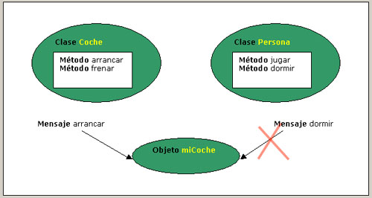
Objeto
Tras ser instanciado, un objeto consta de los atributos de la clase a la que pertenece, y puede recibir mensajes. Dicho objeto determinará a qué método de su clase corresponde dicho mensaje. Un objeto no podrá recibir mensajes correspondientes a métodos de una clase a la que no pertenezca. Por ejemplo:
Lumina Americas S.A.

Slide 13
Objetos en JAVA
Cada clase que es declarada debe proporcionar una método especial llamado constructor que sirve para inicializar un objeto de clase al momento de instanciarlo.
En java mediante el comando new se podrá instanciar a un objeto
Ejemplo
Cuenta cuentaBancaria = new Cuenta ();
Esta acción le indica al compilador que instancie un objeto de la clase Cuenta y reserve el espacio en memoria para el mismo.
Lumina Americas S.A.

Slide 14

Métodos de clase
Los métodos de una clase constituyen la lógica de la clase, es decir, contienen el código que manipula el estado del objeto. Además constituyen el mecanismo utilizado para implementar los mensajes entre objetos. El mecanismo para invocar un método en java es por medio de las referencias usando el operador de la siguiente forma:
referencia.metodo (parametros);
Ejemplo:
MiClase.miMetodo([mis parámetros]);
Declaración de un método
La estructura general de una declaración tiene dos partes, la declaración y el cuerpo del método.
La Declaracion_del_metodo proporciona información sobre su nombre, la accesibilidad del método, el número de parámetros que recibe, etc. El Cuerpo_del_metodo contiene el conjunto de sentencias que manipula los datos de cada objeto.
Lumina Americas S.A.

Slide 15
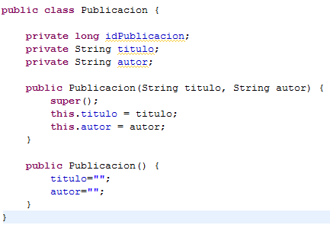
Sobrecarga de métodos
Cada método tiene una "firma" por así decirlo, que son su nombre, el tipo y número de sus parámetros. Existe una característica para tener dos métodos (ó constructores) con el mismo nombre. Esta característica se denomina sobrecarga de métodos.
El compilador resolverá que constructor debe ejecutar en cada momento en función del número de parámetros y su tipo. Si se llama al constructor sin parámetros se ejecutará el segundo constructor y en caso de hacerlo con dos parámetros String se ejecutará el primero.
El concepto de sobrecarga de métodos se puede aplicar siempre que los parámetros sean diferentes, bien por su tipo o por que el número de parámetros de un método y otro es diferente.
Lumina Americas S.A.

Slide 16
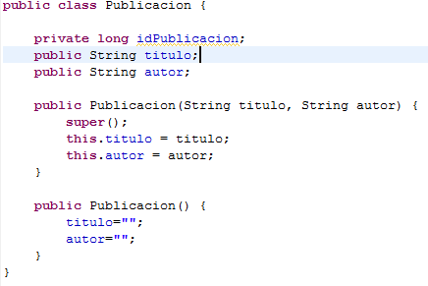
Control de Acceso
Los mecanismos que regulan el acceso a los métodos y atributos se denominan métodos de acceso y se resumen en la siguiente tabla:
En los constructores de las clases, se pueden utilizar especificadores de acceso para indicar que objetos pueden crear ejemplares de su clase: private si ninguna clase puede crear un objeto de su clase, sólo se podrá crear por medio de métodos públicos de la clase, protected cuando sólo las subclases pueden crear objetos, public si cualquiera puede crear objetos de esta clase y package-access cuando sólo desde los objetos pertenecientes al mismo paquete se pueden crear objetos de esa clase.
Método | Descripción
private | Un miembro privado es accesible sólo para la clase en la que está definido.
protected | La propia clase, las subclases y todas las clases dentro del mismo paquete tienen acceso a los miembros calificados con este método de acceso.
public | Todas las clases tienen acceso a los miembros públicos de la clase.
package | Sólo las clases del mismo paquete que la clase tienen acceso a los miembros
Lumina Americas S.A.

Slide 17
Atributos de clase vs atributos de instancia
Modificador “static”
Los atributos miembros de una clase pueden ser atributos de clase o atributos de instancia.
Se dice que son atributos de clase si se usa la palabra clave static, en ese caso la variable es única para todas las instancias (objetos) de la clase (ocupa un único lugar en memoria).
A veces a las variables de clase se les llama variables estáticas, si no se usa static, el sistema crea un lugar nuevo para esa variable con cada instancia (la variable es diferente para cada objeto).
En el caso de una constante no tiene sentido crear un nuevo lugar de memoria por cada objeto de una clase que se cree, por ello es adecuado el uso de la palabra clave static. Cuando se usa “static final” se dice que creamos una constante de clase, un atributo común a todos los objetos de esa clase.
Modificador “Final”
El modificador “final” indica que una variable es de tipo constante: no admitirá cambios después de su declaración y asignación de valor. final determina que un atributo no puede ser sobrescrito o redefinido. O sea: no funcionará como una variable “tradicional”, sino como una constante. Toda constante declarada con final ha de ser inicializada en el mismo momento de declararla.
Lumina Americas S.A.

Slide 18
This en clases JAVA
Hay ocasiones en las que resulta útil referirse al objeto desde el que se está ejecutando un método. En esas ocasiones se puede usar la referencia especial de objeto this, el único requisito es que el método NO SEA ESTATICO.
Se usa this cuando un atributo está oculto por una declaración de variable o parámetro.
En el primer constructor titulo y autor están ocultos y los parámetros tienen el mismo nombre. Para garantizar que accedemos al campo adecuado en lugar de al parámetro del método, le colocamos el prefijo this.
Lumina Americas S.A.

Slide 19
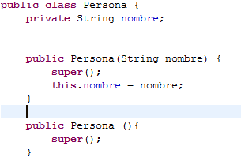
Constructores
Un punto clave de la Programación Orientada Objetos es el evitar información incorrecta por no haber sido correctamente inicializadas las variables. Java no permite que haya variables miembro que no estén inicializadas.
La inicialización correcta de objetos es mediante el uso de constructores.
Un constructor es un método que se llama automáticamente cada vez que se crea un objeto de una clase. La principal misión del constructor es reservar memoria e inicializar las variables miembro de la clase.
Persona p = new Persona();
Los constructores no tienen valor de retorno (ni siquiera void) y su nombre es el mismo que el de la clase. Su argumento implícito es el objeto que se está creando.
Una clase puede tener varios constructores, que se diferencian por el tipo y número de sus argumentos (son un ejemplo típico de métodos sobrecargados).
Lumina Americas S.A.

Slide 20
Constructores
Se llama constructor por defecto al constructor que no tiene argumentos.
Un constructor de una clase puede llamar a otro constructor previamente definido en la misma clase por medio de la palabra this.
El constructor de una sub-clase puede llamar al constructor de su super-clase por medio de la palabra super, seguida de los argumentos apropiados entre paréntesis. De esta forma, un constructor sólo tiene que inicializar por sí mismo las variables no heredadas.
Si no crea ningún constructor para una clase, el compilador crea un constructor por defecto, inicializando las variables de los tipos primitivos a su valor por defecto, y los Strings y las demás referencias a objetos a null.
Si hace falta, se llama al constructor de la super-clase para que inicialice las variables heredadas.
Al igual que los demás métodos de una clase, los constructores pueden tener también los modificadores de acceso public, private, protected y package. Si un constructor es private, ninguna otra clase puede crear un objeto de esa clase. En este caso, puede haber métodos public y static (factory methods) que llamen al constructor y devuelvan un objeto de esa clase.
Dentro de una clase, los constructores sólo pueden ser llamados por otros constructores o por métodos static. No pueden ser llamados por los métodos de objeto de la clase.
Lumina Americas S.A.

Slide 21
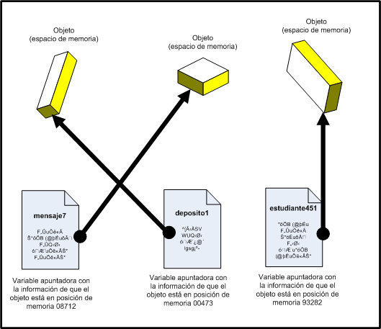
Comparación de Objetos
Los objetos no pueden ser comparados con los operadores relacionales como el “==“.
El operador “==“ realiza la comparación a nivel de objeto. Es decir, determina si ambos objetos son completamente iguales, todos sus valores tienen que ser iguales.
Las variables almacenan la dirección del objeto en memoria, por lo tanto al comparar usando el operador == se estaría comparando las direcciones de memoria.
En este ejemplo se ve cómo cuando se usa una instrucción como deposito1 = new Deposito();, en realidad se están creando dos cosas: la variable apuntadora denominada deposito1, que sería como una nota de papel que nos dice dónde está el objeto, y el objeto o espacio de memoria que queda reservado
Lumina Americas S.A.

Slide 22
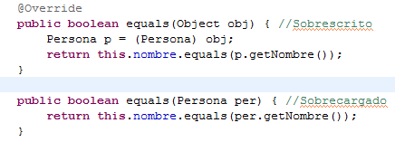
Comparación de Objetos
Todas las clases que se definan en Java heredarán el método equals(), que se puede utilizar para comparar dos objetos.
El método equals() se utiliza para saber si dos objetos separados son del mismo tipo y contienen los mismos datos. El método devuelve true si los objetos son iguales y false en caso contrario.
El compilador ya sabe de antemano cómo aplicar el método a todas las clases estándar y a todos los objetos de los que el compilador tiene conocimiento. Por ejemplo, se puede usar directamente para saber si dos objetos String son iguales.
Las subclases pueden sobrescribir el método equals() para realizar la adecuada comparación entre dos objetos de un tipo que haya sido definido por el programador.
Hay que observar que en la lista de argumentos del método equals() hay que pasarle un argumento de tipo Object. Si se define un método con un argumento de tipo diferente, se estará sobrecargando el método, no sobrescribiéndolo.
Lumina Americas S.A.

Slide 23
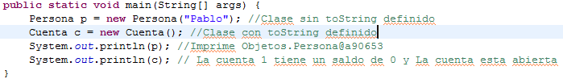
Metodo toString()
La clase Object dispone de este método que puede usarse para convertir todos los objetos conocidos por el compilador a algún tipo de representación de cadena, que dependerá del objeto.
Por ejemplo, el método toString() extrae el entero contenido en un objeto Integer. De forma similar, si se aplica el método toString() al objeto Thread, se puede obtener información importante acerca de los threads y presentarla como cadena.
Este método también se puede sobreescribir, o redefinir, para convertir los objetos definidos por el programador a cadenas.
Lumina Americas S.A.

